Slide 1


Licenciatura em Engenharia Informática Laboratórios de Informática IV
Universidade do Minho
Processo de Desenvolvimento de Software
Modelo em Espiral
Grupo : Ana Almeida, Bruno Torres, João Mano, Patrícia Rocha

Slide 2
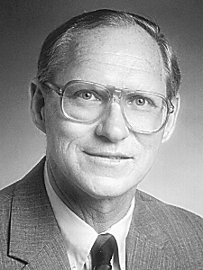
Licenciatura em Engenharia Informática Laboratórios de Informática IV
Universidade do Minho
Introdução
Processo de Desenvolvimento de Software
Modelo em Espiral
Descrição
Conclusão
Barry Boehm

Slide 3
Licenciatura em Engenharia Informática Laboratórios de Informática IV
Universidade do Minho
Introdução
Processos de desenvolvimento de software visam assegurar o desenvolvimento de software:
Com prazos e necessidade de recursos definidos
Com elevada produtividade (de forma económica)
Com qualidade assegurada

Slide 4
Licenciatura em Engenharia Informática Laboratórios de Informática IV
Universidade do Minho
O que é?
Define como se estrutura o desenvolvimento de software
Identifica as fases de desenvolvimento e como se passa de umas para as outras:
Quem faz o quê
Quando é feito
Durante quanto tempo

Slide 5
Licenciatura em Engenharia Informática Laboratórios de Informática IV
Universidade do Minho
Modelo em Espiral
Proposto num artigo de Barry W. Boehm nos finais da década de 80, é representado por uma espiral em vez de um processo sequencial.
Baseia-se num processo iterativo e incremental, procura introduzir relativamente ao modelo cascata, o conceito de incerteza.

Slide 6
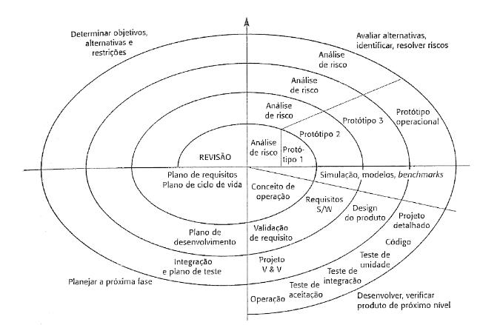
Licenciatura em Engenharia Informática Laboratórios de Informática IV
Universidade do Minho
Notes:
Esta é a espiral do processo, divide-se em 4 fases:
Definição de objetivos;
Identificar e avaliar riscos;
Desenvolvimento e validação;
Planeamento da próxima iteração (se houver).

Slide 7
Licenciatura em Engenharia Informática Laboratórios de Informática IV
Universidade do Minho
Descrição
Combina características do Modelo em Cascata com uma abordagem de prototipagem.
Mais indicado para projetos de larga escala, dispendiosos e/ou complexos.
O cliente pode optar por abortar o projeto se considerar o risco de desenvolver o produto demasiado alto.
Notes:
Foca-se na necessidade de iterar para controlar riscos:
Concepção de um primeiro “desenho” do sistema.
Um primeiro protótipo é construido a partir do passo anterior
Desenvolvimento de um segundo protótipo a partir do primeiro (este passo é iterado até o cliente estar
satisfeito):
Avaliação do protótipo anterior (pontos fortes e fracos, riscos)
Definição de requisitos para o novo protótipo
Planeamento e conceção do novo prtótipo
Construção e teste do novo protótipo
O produto final é construído a partir do protótipo final e, depois de avaliado e testado, entra em produção.

Slide 8
Licenciatura em Engenharia Informática Laboratórios de Informática IV
Universidade do Minho
Foca-se na necessidade de iterar para controlar riscos:
Definição dos requisitos com o maior detalhe possível.
Conceção de um primeiro “desenho” do sistema.
Um primeiro protótipo é construído a partir do passo anterior.
Desenvolvimento de um segundo protótipo a partir do primeiro (este passo é iterado até o cliente estar satisfeito).
O produto final é construído a partir do protótipo final e, depois de avaliado e testado, entra em produção.

Slide 9
Licenciatura em Engenharia Informática Laboratórios de Informática IV
Universidade do Minho
Conclusão
Problemas:
Dependência da qualidade da avaliação de risco.
Custo pode disparar (análise de risco).
Processo ainda rígido.

Slide 10
Licenciatura em Engenharia Informática Laboratórios de Informática IV
Universidade do Minho
Vantagens:
Maior capacidade de lidar com incerteza, maior controlo de risco.
Promove a inclusão de objetivos de qualidade no processo de desenvolvimento.
Permite demonstração/exploração via protótipos do sistema desde cedo.
Flexibilidade da abordagem – no limite pode tornar-se no modelo em cascata!

Slide 11
Licenciatura em Engenharia Informática
Universidade do Minho
Laboratórios de Informática IV
Processo de Desenvolvimento de Software
Grupo : Bruno Torres, João Mano, Patrícia Rocha

